Slide 1
Ommic 14/06/2023
E. Bechetoile, F. Morel, T. Descombes, N. Pillet

Slide 2
Objectif et Contexte
OMMIC pour Outil Mutualisé pour la MICro-électronique
Développer une plateforme d’outil informatique mutualisé pour la communauté de microélectronique hébergé au CCIN2P3
Le projet OMME a montré une « proof of concept », le projet Ommic vise un passage à l’échelle pour l’ensemble de la communauté (~40FTE évaluées à l’institut)

Slide 3
Organisation
Recentrer le groupe projet pour augmenter son efficacité:
Nicolas Pillet (LPC): porteur du projet
Edouard Bechetoile (IP2I): expert microélectronicien
Frédéric Morel (IPHC): expert microélectronicien
Thierry Descombes (LPSC): expert système informatique
Création d’un groupe utilisateur avec un représentant de chaque laboratoire hébergeant un microélectronicien (groupe en cours de création)
S’assurer que le développement rejoint les besoins utilisateurs
Avoir un pool de béta testeur
Avoir un relais dans les laboratoires

Slide 4
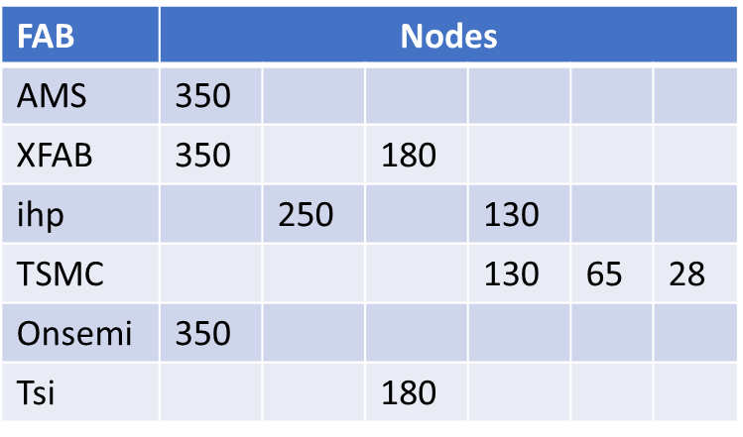
Etat des développements
2 machines en pre-release:
8 Cœurs, 128/64 Go Ram, 1 To local + 3 To share
Suite cadence installée et fonctionnelle
Plusieurs design kit installés:
TSMC 130nm et 65 nm
Tower Jazz 180 nm
OnSemi i3t25
1 projet qui fait office de beta testeur: R&T SiGe
Soumission prévu à la fin de l’année
NDA globaux
NDA labo
Ne pas utiliser Tsi si production < 20 wafer

Slide 5
Planning 2023
2 nouvelles machines plus petite (32Go Ram)
Installation et paramétrage de la suite SoS
Production de la documentation (document écrit, tutoriel vidéo etc.), le tout sera stocké sur le site de la formation permanente (https://formation.in2p3.fr/)
Mise en place d’outil d’évaluation des performances (principalement autour de l’accès distant)

Slide 6
MERCI DE VOTRE ATTENTION

